Slide 1
TEORI KINETIK GAS

Slide 2
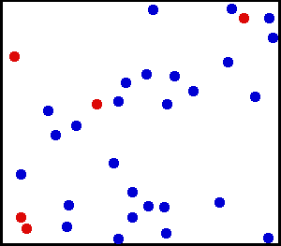
TEORI KINETIK GAS
Sifat Gas Ideal:
Gas terdiri dari partikel-partikel sangat kecil, dengan massa tidak nol.
Jumlah molekul sangat banyak.
Molekul-molekul ini bergerak dengan kecepatan konstan sekaligus acak. Partikel-partikel yang bergerak sangat cepat itu secara konstan bertumbukan dengan dinding-dinding wadah.
Tumbukan-tumbukan partikel gas terhadap dinding wadah bersifat lenting (elastis) sempurna.
Molekul-molekul berbentuk bulat (bola) sempurna, dan bersifat lentur (elastic).
Berlaku Hukum Newton tentang gerak untuk setiap partikel gas.

Slide 3
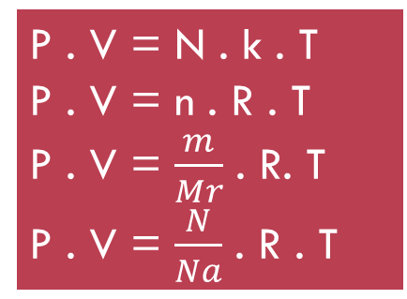
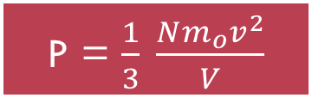
TEKANAN GAS
PERSAMAAN GAS IDEAL
Tekanan gas merupakan gaya tekan partikel gas terhadap permukaan wadah tempat partikel gas bergerak. Tekanan dipengaruhi oleh kecepatan partikel gas yang bergerak, semakin cepat partikel gas bergerak maka semakin besar tekanan mengenai dinding wadah.
Gas ideal adalah gas yang partikel-partikelnya tidak memiliki volume dan tidak saling tarik-menarik.
P . V = N . k . T
P . V = n . R . T
P . V = $\frac{m}{Mr}$ . R. T
P . V = $\frac{N}{Na}$ . R . T
Keterangan :
P = Tekanan Gas (N/m²)
V = Volume Gas (m³)
T = Suhu Gas (Kelvin)
N = Jumlah Partikel Gas
m_{o} = massa gas (kg)
v = kecepatan partikel (m/s)
k = tetapan boltzman
= 1,38 x 10⁻²³
Mr = massa relative atom
R = tetapan gas ideal
= 8,314 J/mol K
Na = Bilangan Avogaddro
= 6,02 x 10²³
P = $\frac{1}{3} \frac{Nm_{o}v^{2}}{V}$

Slide 4
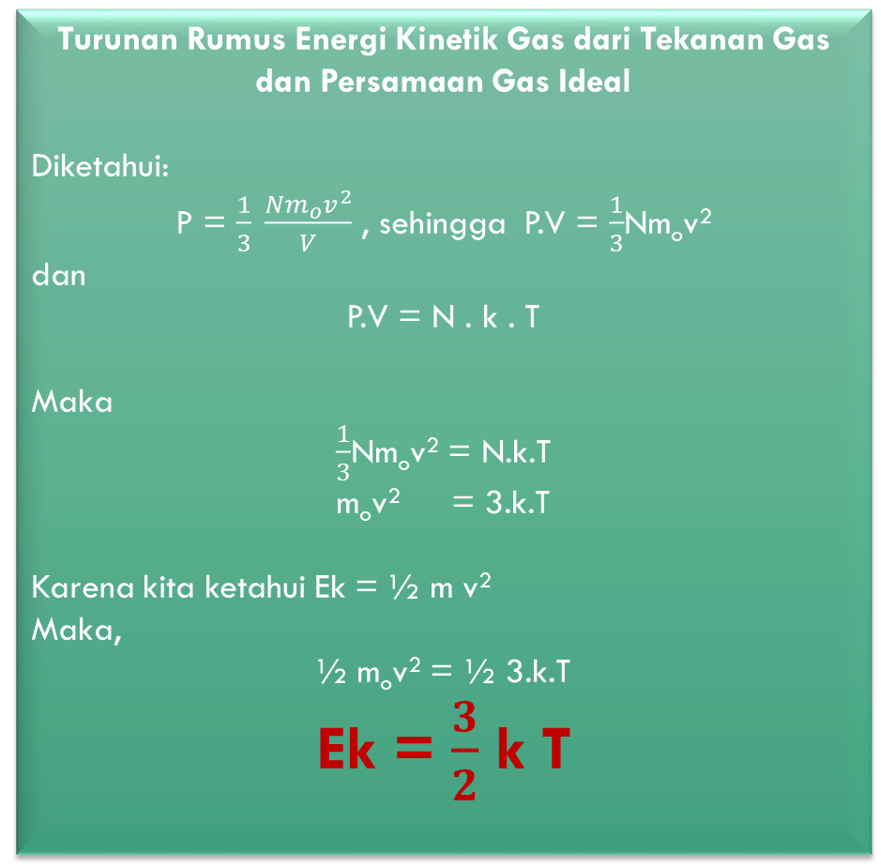
Turunan Rumus Energi Kinetik Gas dari Tekanan Gas dan Persamaan Gas Ideal
Diketahui:
P = $\frac{1}{3} \frac{Nm_{o}v^{2}}{V}$ , sehingga P.V = $\frac{1}{3}$Nm_{o}v²
dan
P.V = N . k . T
Maka
$\frac{1}{3}$Nm_{o}v² = N.k.T
m_{o}v² = 3.k.T
Karena kita ketahui Ek = ½ m v²
Maka,
½ m_{o}v² = ½ 3.k.T
Ek = $\frac{3}{2}$ k T
Energi Kinetik Gas
Energi kinetic gas merupakan energi yang dibutuhkan partikel gas untuk bergerak.

Slide 5
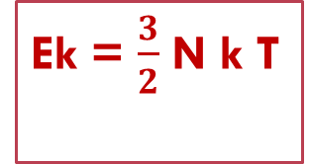

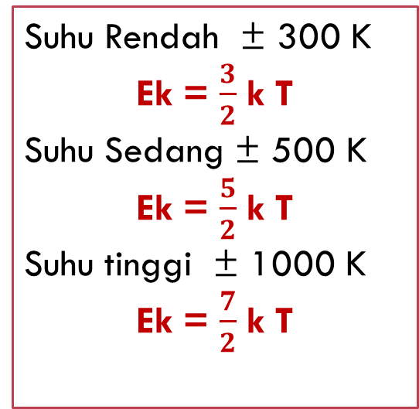
Energi Kinetik Gas Untuk 1 Partikel/ Tiap Partikel/ Energi Rata – Rata Partikel/ Monoatomik
Energi Kinetik Gas Untuk 2 Partikel/ Diatomik
Suhu Rendah ± 300 K
Ek = $\frac{3}{2}$ k T
Suhu Sedang ± 500 K
Ek = $\frac{5}{2}$ k T
Suhu tinggi ± 1000 K
Ek = $\frac{7}{2}$ k T
Ek = $\frac{3}{2}$ k T
Energi Kinetik Gas Untuk Banyak Partikel/ Enerrgi Total/ Energi Dalam
Ek = $\frac{3}{2}$ N k T

Slide 6
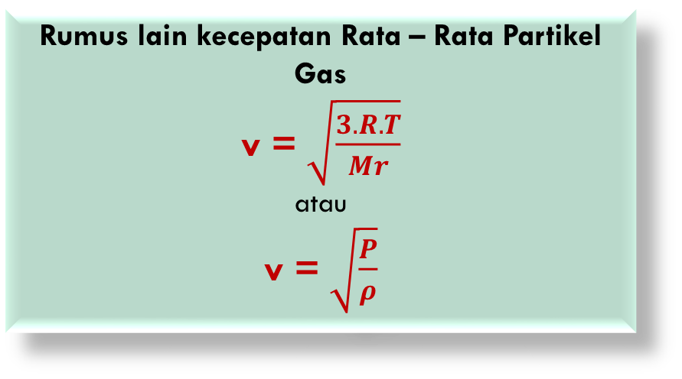
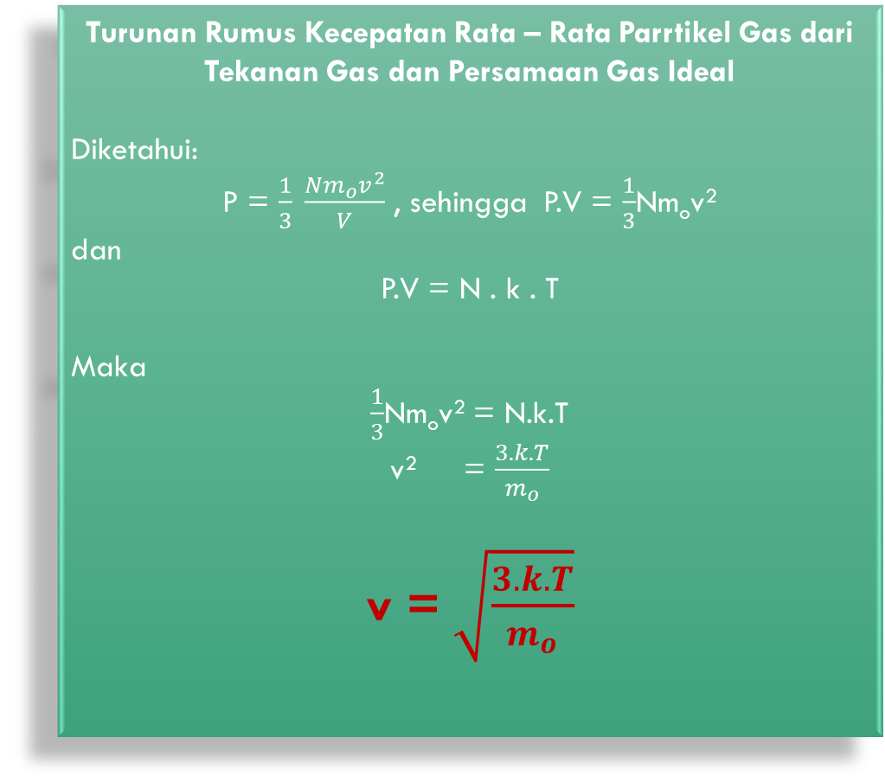
KECEPATAN RATA – RATA PARTIKEL GAS
Turunan Rumus Kecepatan Rata – Rata Parrtikel Gas dari Tekanan Gas dan Persamaan Gas Ideal
Diketahui:
P = $\frac{1}{3} \frac{Nm_{o}v^{2}}{V}$ , sehingga P.V = $\frac{1}{3}$Nm_{o}v²
dan
P.V = N . k . T
Maka
$\frac{1}{3}$Nm_{o}v² = N.k.T
v² = $\frac{3.k.T}{m_{o}}$
v = $\sqrt{\frac{3.k.T}{m_{o}}}$
Note:
Jika suhu tinggi, maka kecepatan partikel juga semakin besar, sehingga tekanan juga akan menjadi semakin besar
Rumus lain kecepatan Rata – Rata Partikel Gas
v = $\sqrt{\frac{3.R.T}{Mr}}$
atau
v = $\sqrt{\frac{P}{ρ}}$

